Slide 1
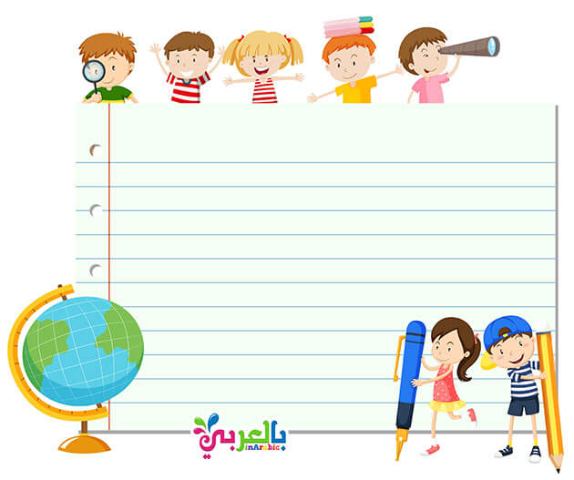
اللغة العربية / الصف الأول
بوبي البومة الحكيمة
الوعي الصوتي ( الحركات الطويلة وكتابة حرف الباء )
إعداد أحلام فوزي
مدرسة وروضة الجوري 2022
مديرة المدرسة / هند الكعبي

Slide 2
اليــوم :
التاريخ :

Slide 3
الحضور والغياب

Slide 4
قواعد التعلم عن بعد

Slide 5
سأتعلم اليوم :
أقرأ الكلمات المألوفة والمتكررة قراءة سريعة وصحيحة .
أعرف الصوت الطويل با ، بو ، بي وأنطقه نطقا صحيحا
أتتبع رسم حرف ( ب ) والمقطع تتبعا سليما

Slide 6
الروتين اليومي
الكلمات المتكررة /
5 دقائق

Slide 7
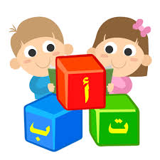
أضغط على حرف الباء وأبدأ اللعب
https://wordwall.net/ar/resource/4175737

Slide 8
التهيئة الحافزة
فيديو تعليمي / ربط بالتعلم السابق
5 دقائق

Slide 10
الجلسة القرائية
النص القرائي ( بوبي البومة الحكيمة)
10 دقيقة

Slide 17
صوت الحرف مع الحركات الطويلة
با ، بو ، بي
8 دقائق

Slide 18
بـ
و

Slide 19
بـ
ـا

Slide 20
بـا
بَـ
بـو
بُـ

Slide 21
أستمع و أميز الصوت الطويل من القصير لحرف ب
بو
بُــذورٌ
بُـ
بومَـةٌ

Slide 22
با
بَـلَـحَ
بابٌ
بَـ

Slide 23
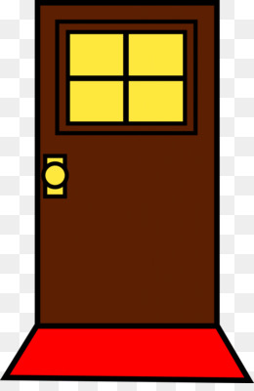
حدد الصوت الطويل المناسب :
با
بٌ
بو
با
با

Slide 24
حدد الصوت الطويل المناسب :
مَةٌ
بو
بو
بو
با

Slide 25
أضع دائرة حول الصوت القصير لحرف الباء ومربعا حول الصوت الطويل

Slide 26
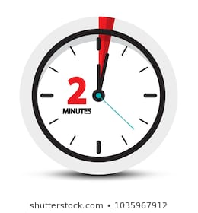
التجريد الكتابي
فيديو تعليمي / كيفية كتابة الباء

Slide 28
أنشطة التجريد الكتابي
في كتاب الطالب وكراسة الخط
10 دقيقة

Slide 30
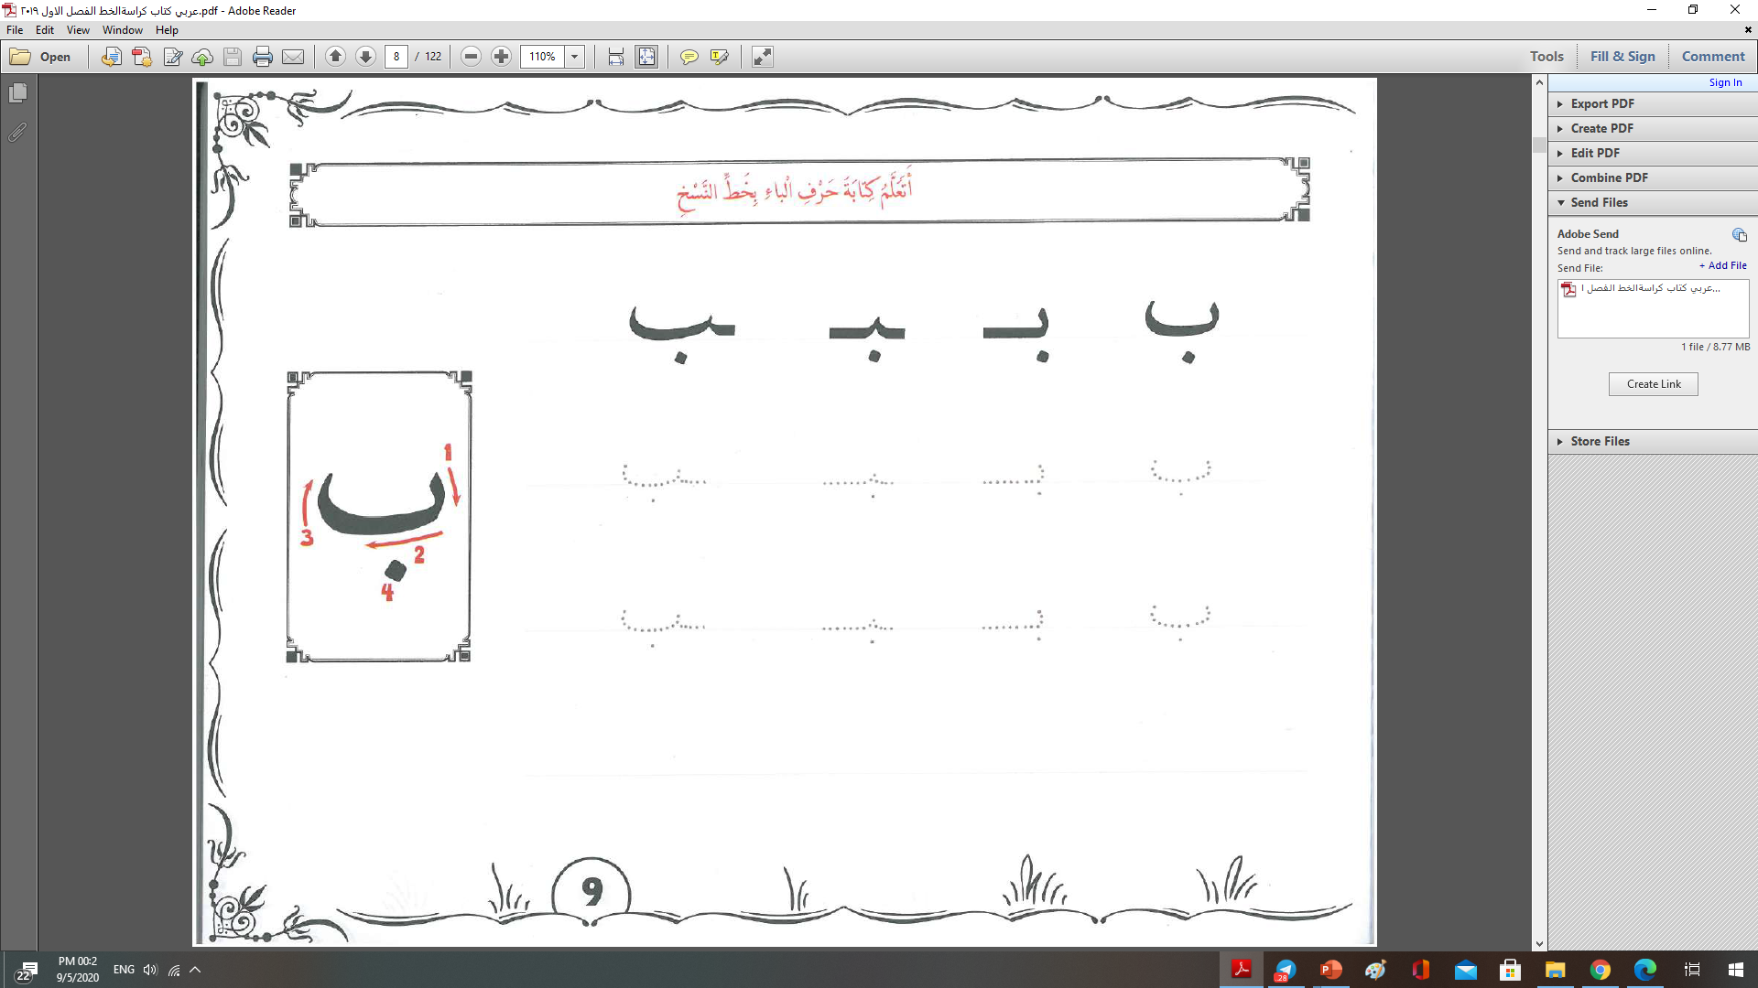

Slide 31
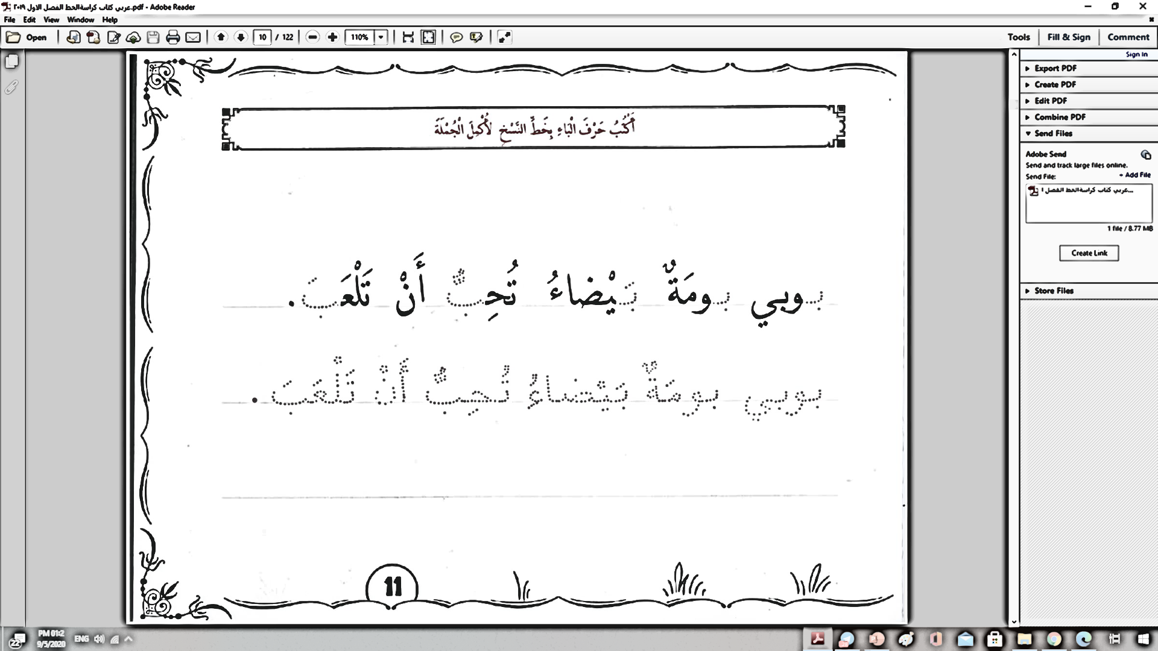

Slide 32
بطاقة الخروج
قراءة الدقيقة الواحدة ( اقرأ وتعلّم )
5 دقائق

Slide 33
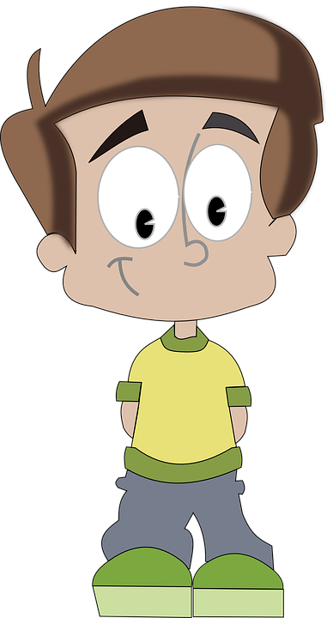
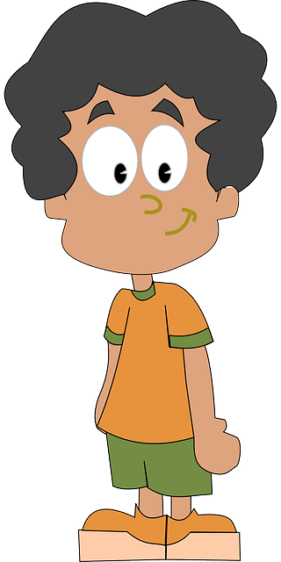
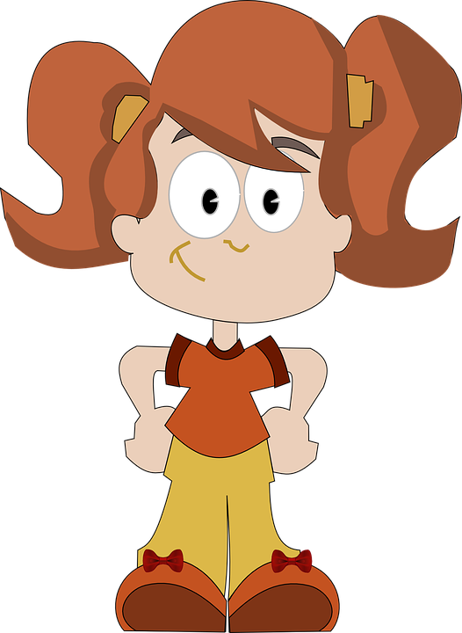
اختر احدى هذه الشخصيات
إنهاء

Slide 34
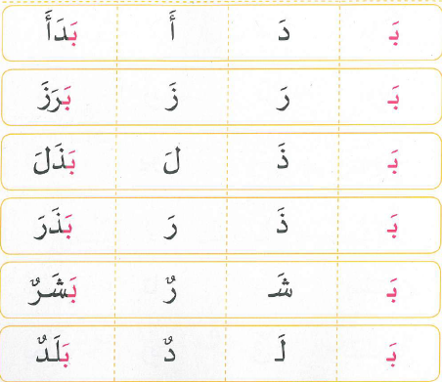
الصفحة الرئيسية

Slide 35
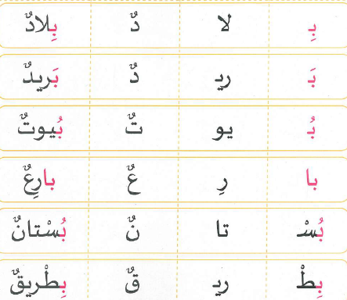
الصفحة الرئيسية

Slide 36
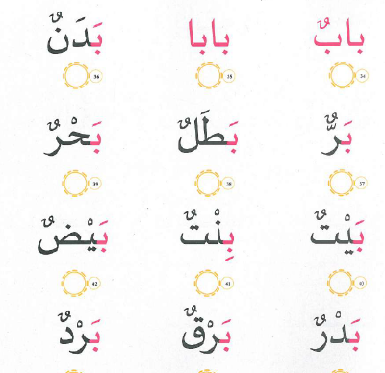
الصفحة الرئيسية

Slide 37
إلى اللقاء في الحصة القادمة

